Slide 1
チーム豊田 中間発表
エコカーは本当にエコか～？
青木 大河原 杉浦 安田

Slide 2
主題について Ⅰ
主題設定の理由
・豊田出身が多く、自動車に興味があった
・今話題のエコカーについてもっと増えるべきだと考えた
・しかし、エコカーは本当にエコなのか疑問が湧いた
☆まずはエコカーが本当にエコなのか考える

Slide 3
主題について Ⅱ
＊そもそも「エコ」とは？
・エコロジー（ecology）の略 ＝ 生態学（環境に優しい）・・・①
・エコノミー（economy）の略 ＝ 経済（コストが安い）・・・②
＊エコカーとは？
→ハイブリッド車や電気自動車などの環境に優しい車・・・①
☆私たちは①＋②の真のエコカーを考える！

Slide 4
主題について Ⅲ
方法
・電気自動車、普通車、ハイブリッド車、軽自動車の
Co2排出量を比較
・それぞれの購入価格と維持費を含めるコストとCO2排出量を比較
費用効果分析
⇓
最適構成を考える

Slide 5
費用試算の根拠（条件）
生産・廃棄過程にかかかるコストや排出CO2は取り扱わない
→各車種にかかる費用は購入費用、維持費のみとする
費用の根拠
１、各車種メーカのカタログより最も高額なものにする
２、燃費においては実燃費は考慮せずカタログ値で計算する
３、各車種における維持費は価格.COMを参照し、車種以外
の条件をすべて等しくする

Slide 6
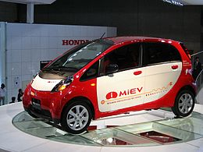
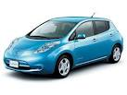
電気自動車のCo2排出量
・三菱 i-MiMEV ・日産 リーフ
４人乗り ５人乗り
価格 ３８０万円（グレードG） 価格 ３８４万円（グレードG）
重量 １１００㎏ 重量 １４６０㎏
Co2排出量 Co2排出量
→１㎞当たり５５．５g →１㎞当たり ５５ g
※国土交通省データより http://www.mlit.go.jp/jidosha/jidosha_mn10_000001.html

Slide 7
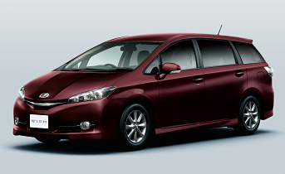
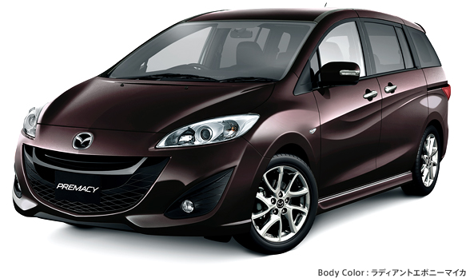
普通自動車の場合
・トヨタ ウィッシュ ・ マツダ プレマシー
７人乗り （約１８００ｃｃ） ７人乗り （約２０００ｃｃ）
価格 ２２０万（グレード１．８G） 価格 ２３５万（グレードLPackage）
重量 １３５０㎏ 重量 １５００㎏
Co2排出量 Co2排出量
→１㎞当たり１６１g →１㎞当たり２１１g
（燃費 １リットル当たり１４．４㎞） （燃費 １リットル当たり１２．０㎞）

Slide 8
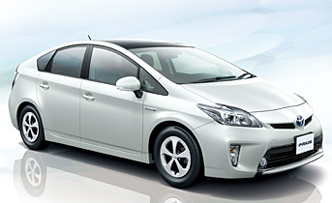
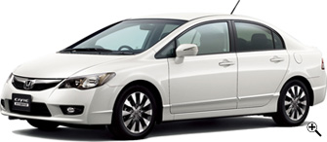
ハイブリッド車の場合
・トヨタ プリウス ・ホンダ シビックハイブリッド
５人乗り （約１８００ｃｃ） ５人乗り （約１３００ｃｃ）
価格 ２５０万（グレードG） 価格 ２８５万（グレードMXST）
重量 １４００㎏ 重量 １２６０㎏
Co2排出量 Co2排出量
→１㎞当たり６５g →１㎞当たり７５g
（燃費 １リットル当たり３５．５㎞） （燃費 １リットル当たり３１．０㎞）

Slide 9
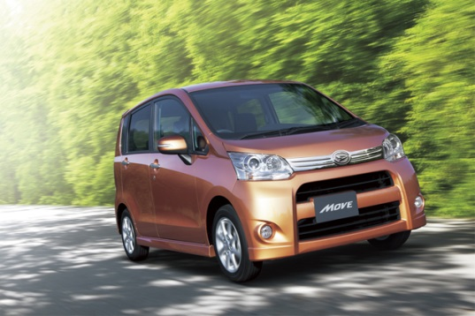
軽自動車の場合
・ダイハツ ムーブ ・スズキ ワゴンR
４人乗り （約６５０ｃｃ） ４人乗り （約６５０ｃｃ）
価格 １２０万（グレードX） 価格 １１０万（グレードFX）
重量 ８１０㎏ 重量 ８００㎏
Co2排出量 Co2排出量
→１㎞当たり９９g →１㎞当たり９９g
（燃費 １リットル当たり２３．５㎞） （燃費 １リットル当たり２３．５㎞）

Slide 10
それぞれの比較
愛知県の自動車保有数 全国第一位約５００万台（全国８０００万台）
→そのうち７８．３％が乗用車=約３９０万台 ※２００９年
自家用車一年間の平均走行距離 約９１３０㎞ （軽自動車 約７４７４㎞）
・電気自動車：３９０万×９１３０×５５(１km当たりCO2排出量)＝約１８４万ト
ン
・普通自動車：３９０万×９１３０×２００＝約７１２万トン
・ハイブリッド車：３９０万×９１３０×６５＝約２３０万トン
・軽自動車：３９０万×７４７４×９９＝約２８８万トン ※同じ距離を走った場合（３９０×９１３０×９９＝約３５０万トン）
☆最も環境に優しい車種は電気自動車だった！！

Slide 11
エコノミーでエコロジーな車種は？Ⅰ
☆購入時の価格とCo2排出量（１台当たり）
・電気自動車：約３８０万円→約５０００トン（５５g×９１３０）
・普通自動車：約２３０万円→約１万８０００トン
・ハイブリッド車：約２６０万円→約６０００トン
・軽自動車：約１２０万円→約７４００トン
普通自動車との差・・・
電気自動車：約+１５０万円で約１万３０００トン
ハイブリッド車：約+３０万円で約１万２０００トン
軽自動車：約－１１０万円で約１万６００トン
軽自動車が最も経済的にCo2の排出量を削減することができる！！

Slide 12
各車種の維持費（1年間）Ⅰ：価格.COM参照
電気自動車（三菱 i-MiMEV ）の場合
・電気代 0.125kwh/km １回の充電で１６０ｋ走行
１回の充電にかかる費用約４００円（カタログ参照）
４００円×（９１３０k÷１６０ｋ）＝約２３０００円
・オイル交換代 ０円
・自動車税 ７２００円（～６６０ｃｃ※軽自動車と同じ扱い）
・任意保険 １７３６００円（年齢制限なし、新規６等級）
・12か月点検 １３０００円（部品交換除く）
・車検代金 ２８０００円（２年車検５６０００÷２）
→年間維持費 約２４万円

Slide 13
各車種の維持費（1年間）Ⅱ
普通自動車（トヨタ ウィッシュ）の場合
・ガソリン代 レギュラーℓ／１４０円×（９１３０k÷１４．４）＝約８８０００円
・オイル交換代 ７０００円
・自動車税 ３９５００円（１５０１ｃｃ～２０００ｃｃ）
・任意保険 ２１８７００円（年齢制限なし、新規６等級）
・12か月点検 １３０００円（部品交換除く）
・車検代金 ４６０００円（２年車検９２０００÷２）
→年間維持費 約４１万円

Slide 14
各車種の維持費（1年間）Ⅲ
ハイブリッド車（トヨタ プリウス）の場合
・ガソリン代 レギュラーℓ／１４０円×（９１３０k÷３５．５）＝約３６０００円
・オイル交換代 ７０００円
・自動車税 ３９５００円（１５０１ｃｃ～２０００ｃｃ）
・任意保険 １９７５００円（年齢制限なし、新規６等級）
・12か月点検 １３０００円（部品交換除く）
・車検代金 ４６０００円（２年車検９２０００÷２）
→年間維持費 約３４万円

Slide 15
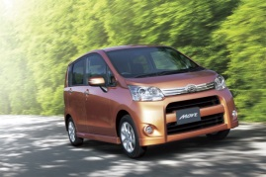
各車種の維持費（1年間）Ⅳ
軽自動車（ダイハツ ムーブ）の場合
・ガソリン代 レギュラーℓ／１４０円×（７４７４k÷２３．５）＝約４４０００円
※普通車と同じ９１３０ｋ走る場合＝約５４０００円
・オイル交換代 ６０００円
・自動車税 ７２００円（～６６０ｃｃ）
・任意保険 １４２５００円（年齢制限なし、新規６等級）
・12か月点検 １３０００円（部品交換除く）
・車検代金 ２８０００円（２年車検５６０００÷２）
→年間維持費 約２４万円
（※約２５万円）

Slide 16
エコノミーでエコロジーな車種は？Ⅱ
☆維持費
普通自動車（約４１万円）＞ハイブリッド車（約３４万円）
ハイブリッド車（約３４万円） ＞電気自動車≒軽自動車（約２５万円）
つまり・・・
車体購入費に維持費を加えたコストを試算しても
最もエコノミーにエコロジーを達成できるのは軽自動車！！

Slide 17
最適構成を考える Ⅰ
＊自動車の車種別割合（全国２００９年）※国土交通省HP参照
電気自動車 ： ０．０４％
普通自動車 ：６５．５６％
ハイブリッド車：３．４％
軽自動車：３１％
＊愛知県（約全３９０万台）に当てはめてみると
電気自動車 約１５６０台
普通自動車 約２５５万台
ハイブリッド車 約１３万台
軽自動車 約１２０万台

Slide 18
最適構成を考える Ⅱ
愛知県のCO2排出量(2009年度)・・・約７２５０万トン
→そのうち運輸部門の排出量は約１１４０万トン（船舶等を含む）
・電気自動車：１５６０×９１３０×５５＝約８０００トン
・普通自動車：２５５万×９１３０×２００＝約４６５万トン
・ハイブリッド車：１３万×９１３０×６５＝約７万トン
・軽自動車：１２０万×７４７４×９９＝約８８万トン
自家用車が排出するCO2合計 約５６０万８０００トン
※国土交通省HP参照、全国の運輸部門における自家用乗用車のCO2排出 割合５０.０％という数値からもこの試算はおおよそ正しいものだといえる

Slide 19
最適構成を考える Ⅲ
☆最もコストをかけず、かつ、全体の走行距離を変えず愛知県の自家用乗用車が排出するCO2の量を１０％削減しよう！！
→約５６０万８０００トンの１０％＝約５６０，８００トン
・電気自動車：１５６０×９１３０×５５＝約８０００トン
・普通自動車：１９０万×９１３０×２００＝約３４７万トン
・ハイブリッド車：１３万×９１３０×６５＝約７万トン
・軽自動車：１９５万×７４７４×９９＝約１４５万トン
排出ＣＯ２ 合計約５００万トン

Slide 20
最適構成を考える Ⅳ
愛知県で自家用車のＣＯ２を最も経済的に１０％削減する為には
＊愛知県（約全３９０万台） → 約全４００万台
電気自動車 約１５６０台 → 約１５６０台 ０．０３％
普通自動車 約２５５万台 → 約１９０万台（－６５万台） ４７．５％
ハイブリッド車 約１３万台 → 約１３万台 ３．２５％
軽自動車 約１２０万台 → 約１９５万台（＋７５万台） ４８．７５％

Slide 21
最適構成を考える Ⅴ
現状 最適構成

Slide 22
まとめ
愛知県で自家用車のＣＯ２を最も経済的に１０％削減する為には
→普通自動車と軽自動車の割合を１：１にすればよい
つまり、家庭で２台自動車をもつ場合、１台は普通自動車、もう１台は軽自動車を買えばよいので、実現可能性は高い！！
また、燃費の悪い自動車には贅沢税をかけ、軽自動車を買うインセンティブが働くようにする
ＣＯ２排出量を１０％削減することは非常に大きいことである
※京都議定書が定められた１９９７年から、日本のＣＯ２排出量はほぼ横ばいである

Slide 23
今後の課題、疑問
課題
・電気自動車と軽自動車の購入時の差額（２６０万）で電気自動車と軽自動車の排出ＣＯ２の差（２０００トン）以上のＣＯ２削減につながるようなものはないか
・１０％減らすことによるメリット
疑問
・結果的に愛知県の車の総台数が１０万台増えることで何か悪影響は生まれてしまわないか

